Slide 1
「观火」安全技术沙龙
"快手内部文档请勿外传"
X
火器工程师的自我修养
——————————
分享者：火器Team

Slide 2
火器Team
· 火线安全平台武器化研究团队
· 洞态IAST、哮天ASR、SOAR编排
· 火线Zone核心运营团队
火线安全平台
火线Zone

Slide 3
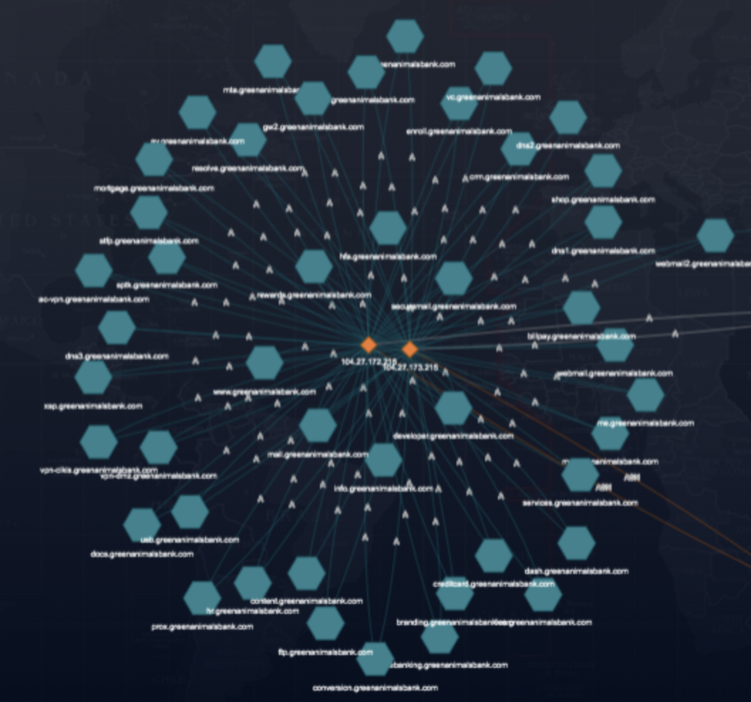
前言
越权
SQL注入
越权
RCE

Slide 4
前言
信息收集
信息分析
测试方法匹配
结果分析
组织信息
代码泄漏
指纹分析
历史漏洞分析
SQL注入测试
Bypass测试
域名收集
APP收集
组件分析
防护软件分析
业务逻辑测试
错误配置测试
子域收集
三方系统收集
参数分析
接口逻辑分析
业务/服务合法账号测试
IP收集
邮箱收集
人员分析
系统服务分析
合法访问通道测试
端口收集
文档收集
源码分析
域名解析分析
0day/Nday漏洞测试
证书收集
人员收集
接口收集

Slide 5
信息收集

Slide 6
信息收集
信息收集
Layer子域名挖掘机
OneForAll
subDomainsBrute
。。。
crawlergo
rad
Sublist3r
subfinder

Slide 7
信息收集
收集根域名：
· 工商股权分析
· 法人关系反向查询
· 联系方式反向查询
· ICP备案正向查询
· ICP备案反向查询
· Whois历史信息正向查询
· Whois历史信息反向查询
· 全网证书域名反向查询
· 网站配置文件拓展
收集子域名：
· 主流搜索引擎收集
· 主流/非主流威胁情报查询
· 证书正向查询
· DNS域传送漏洞
· 网站配置信息查询
· 网络爬虫/自建爬虫收集
· App、小程序提取
· Passive dns数据集查询
· 域名字典随机递增fuzz
· 域名动态字典生成fuzz
· 域名近义字典生成fuzz
· 域名泛解析处理
App应用：
· 应用宝
· 小米
· 豌豆荚 …
· Google play
· 业务网站下载
· 外部泄漏下载
· AppStore
。。。
。。。
。。。
。。。

Slide 8
信息收集
救救孩子吧～

Slide 9
信息收集
火器

Slide 10
信息收集
2.3亿工商数据
8000万Whois数据
500万ICP数据
1800万域名解析数据
43亿IP定位数据
19亿IP端口数据
50亿证书数据
1000万URL数据
170万App应用数据
2800万邮箱数据

Slide 11
信息收集

Slide 12
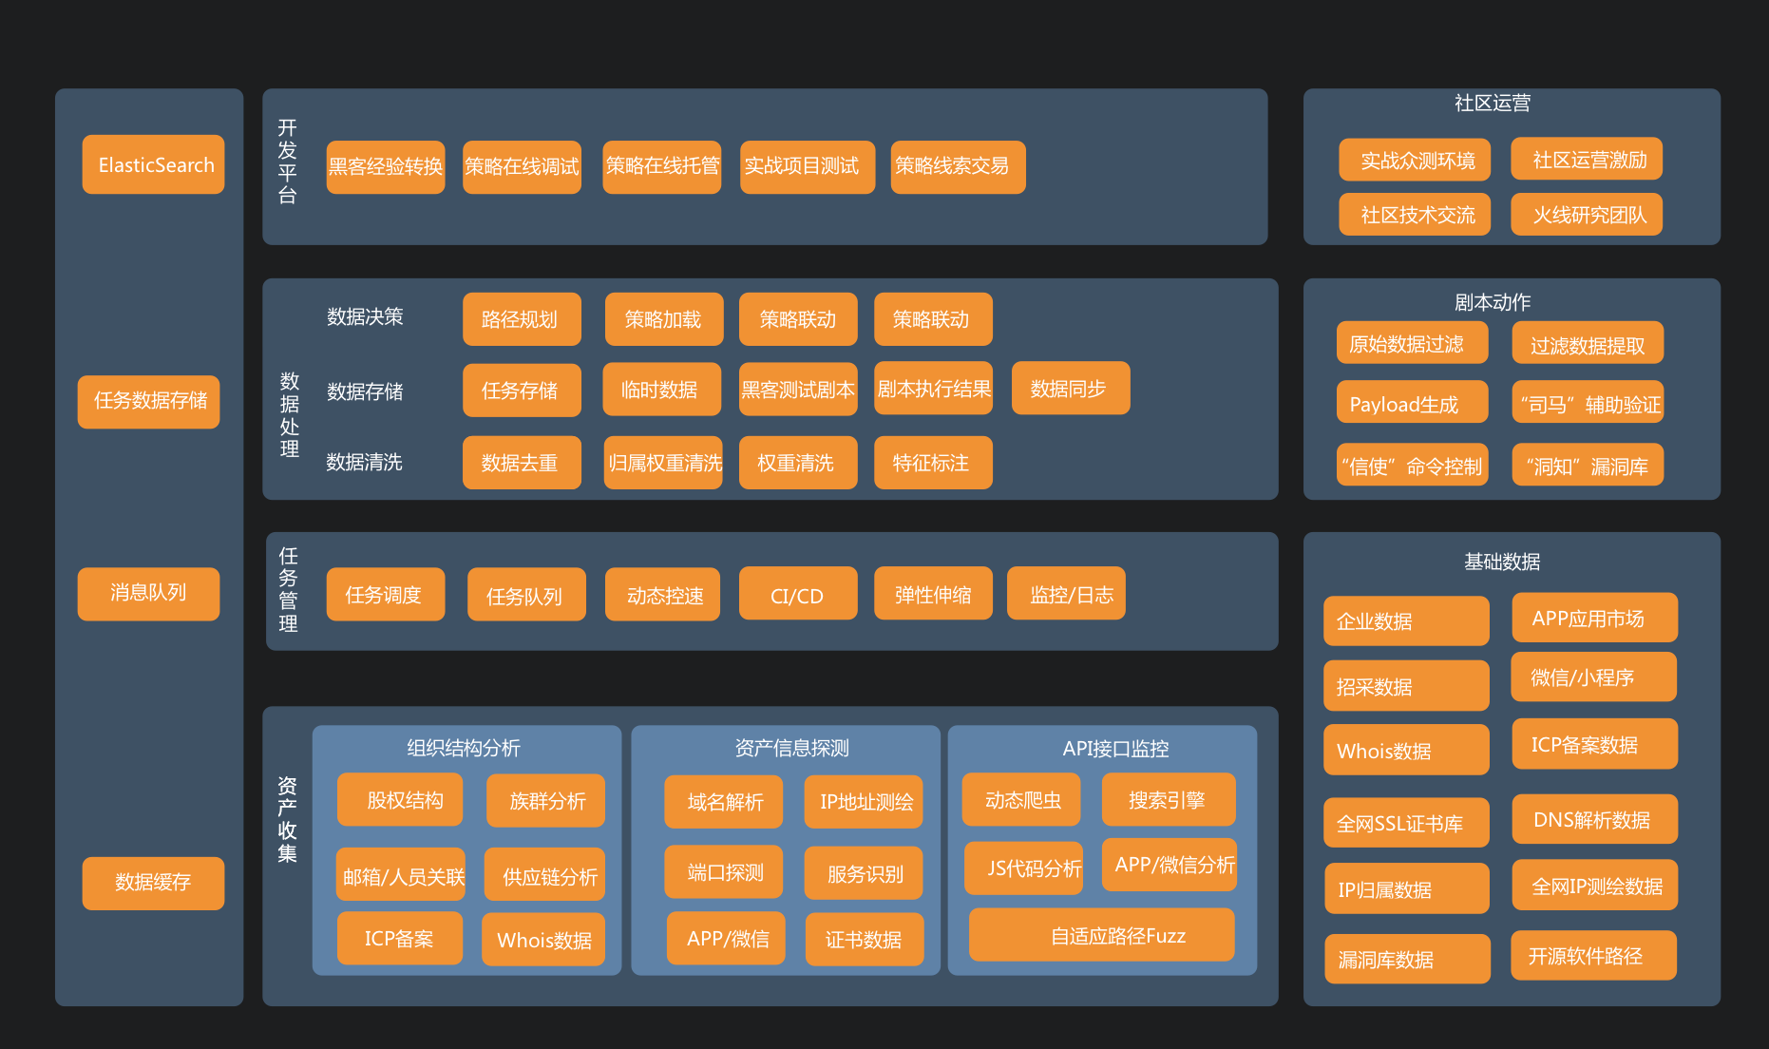
信息收集

Slide 13
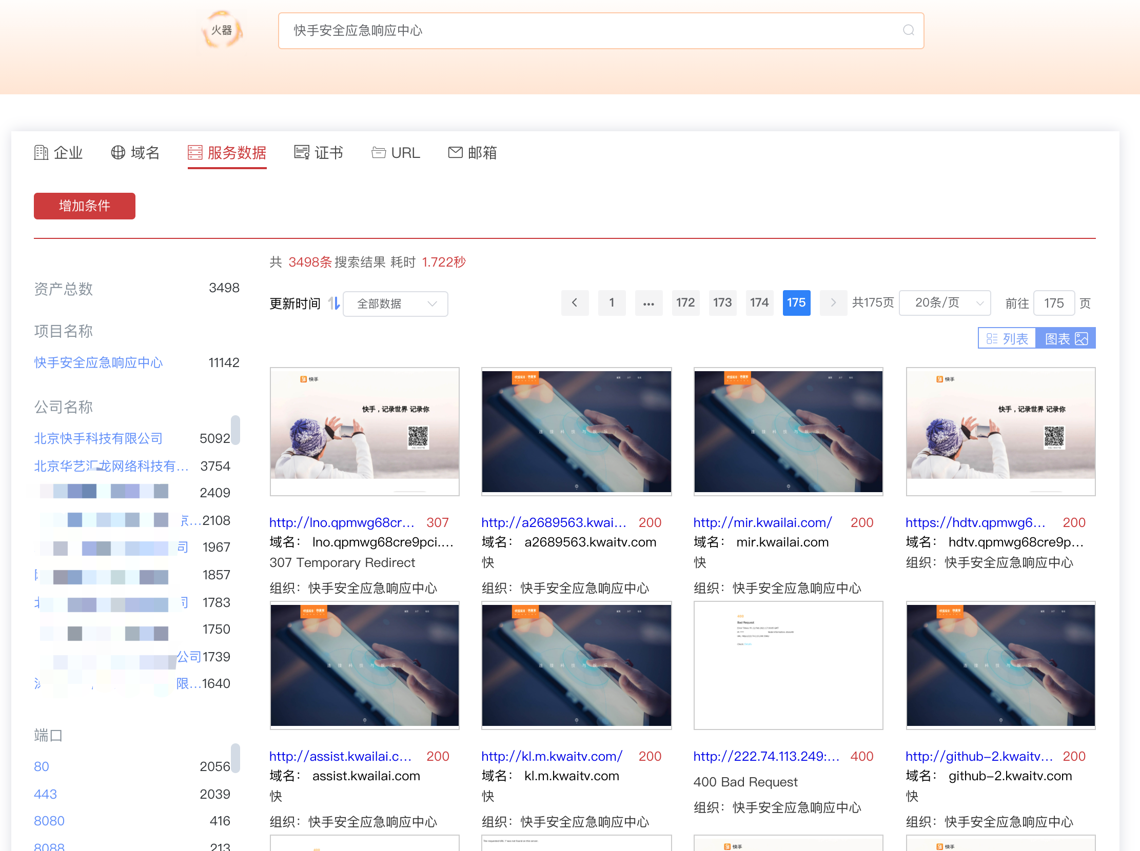
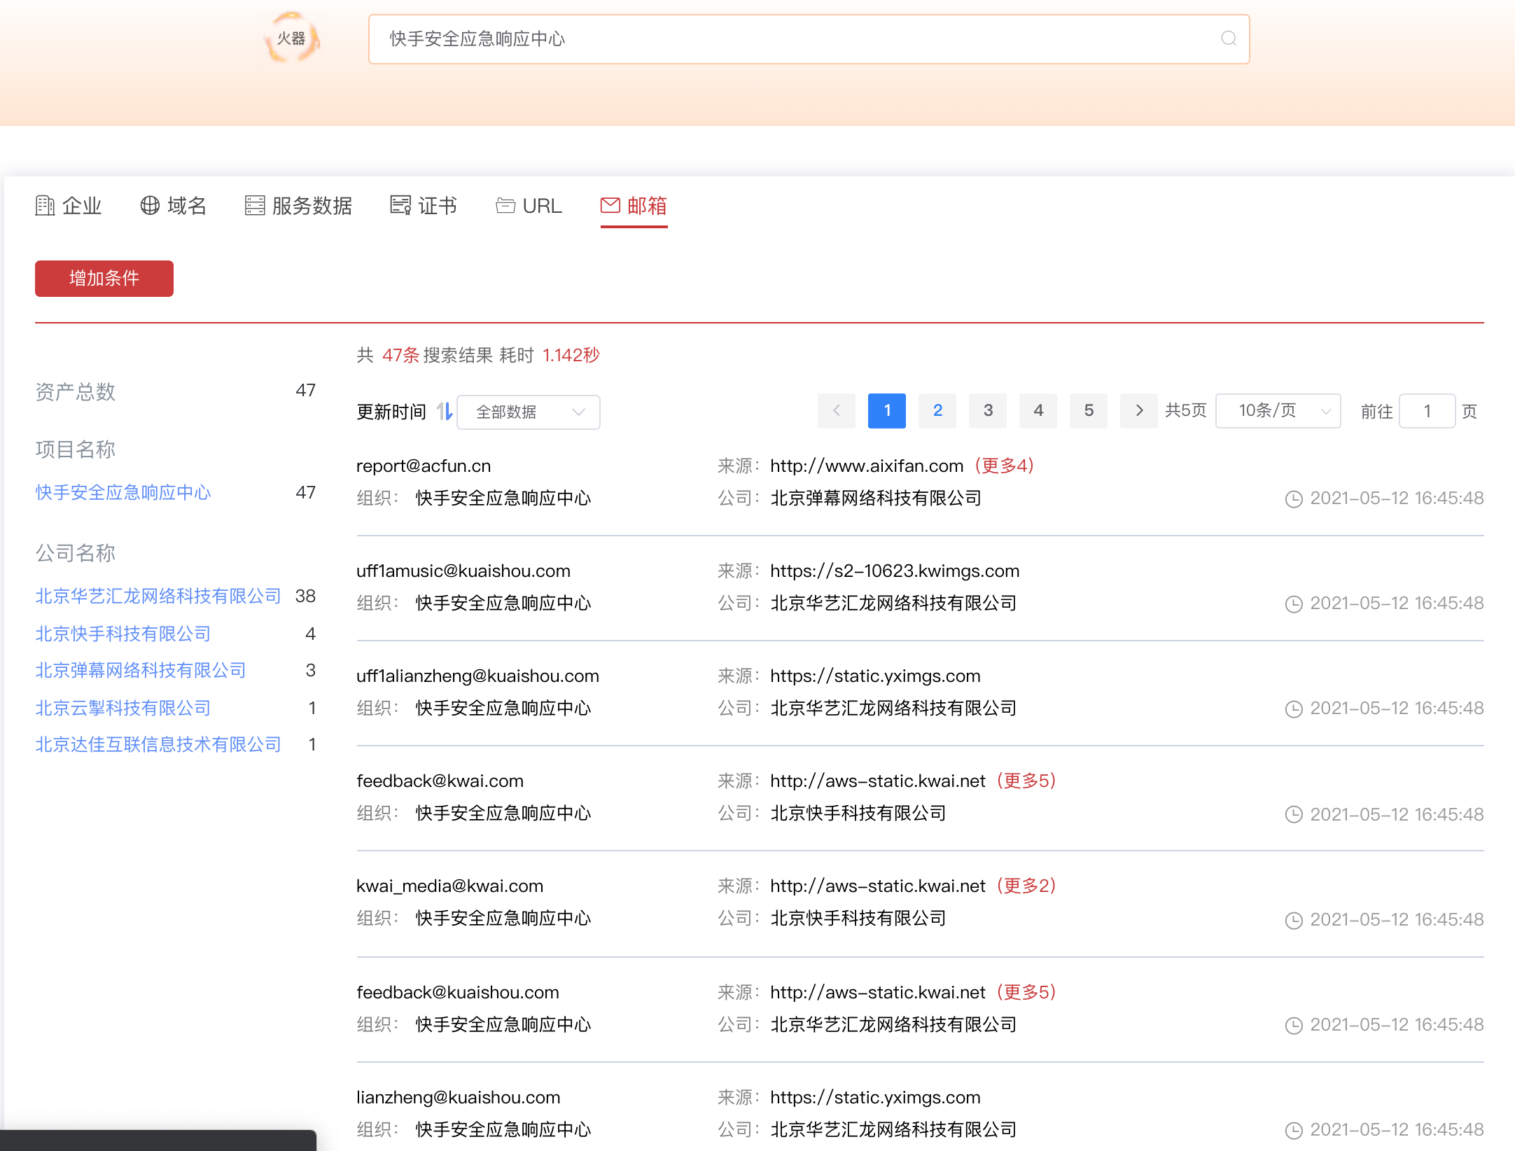
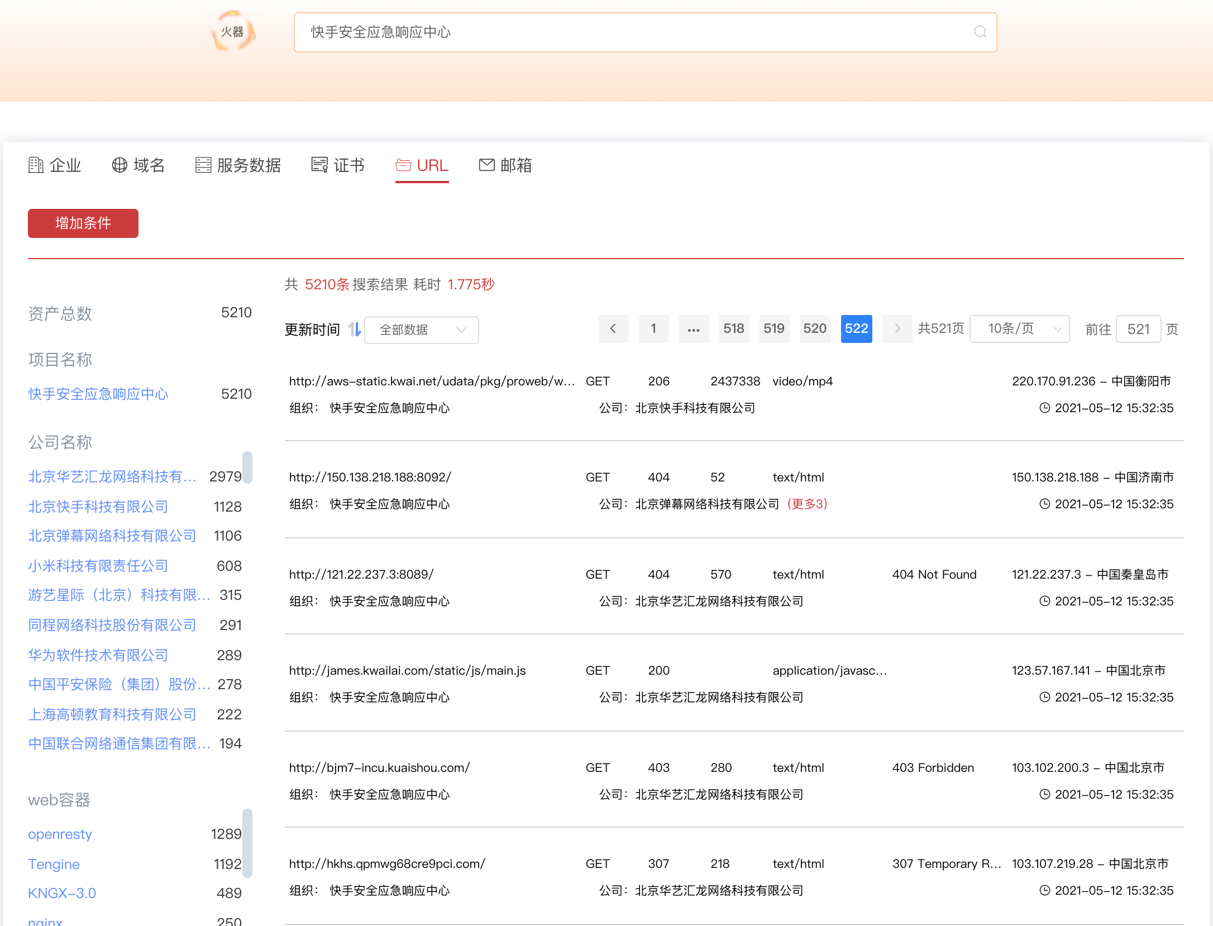
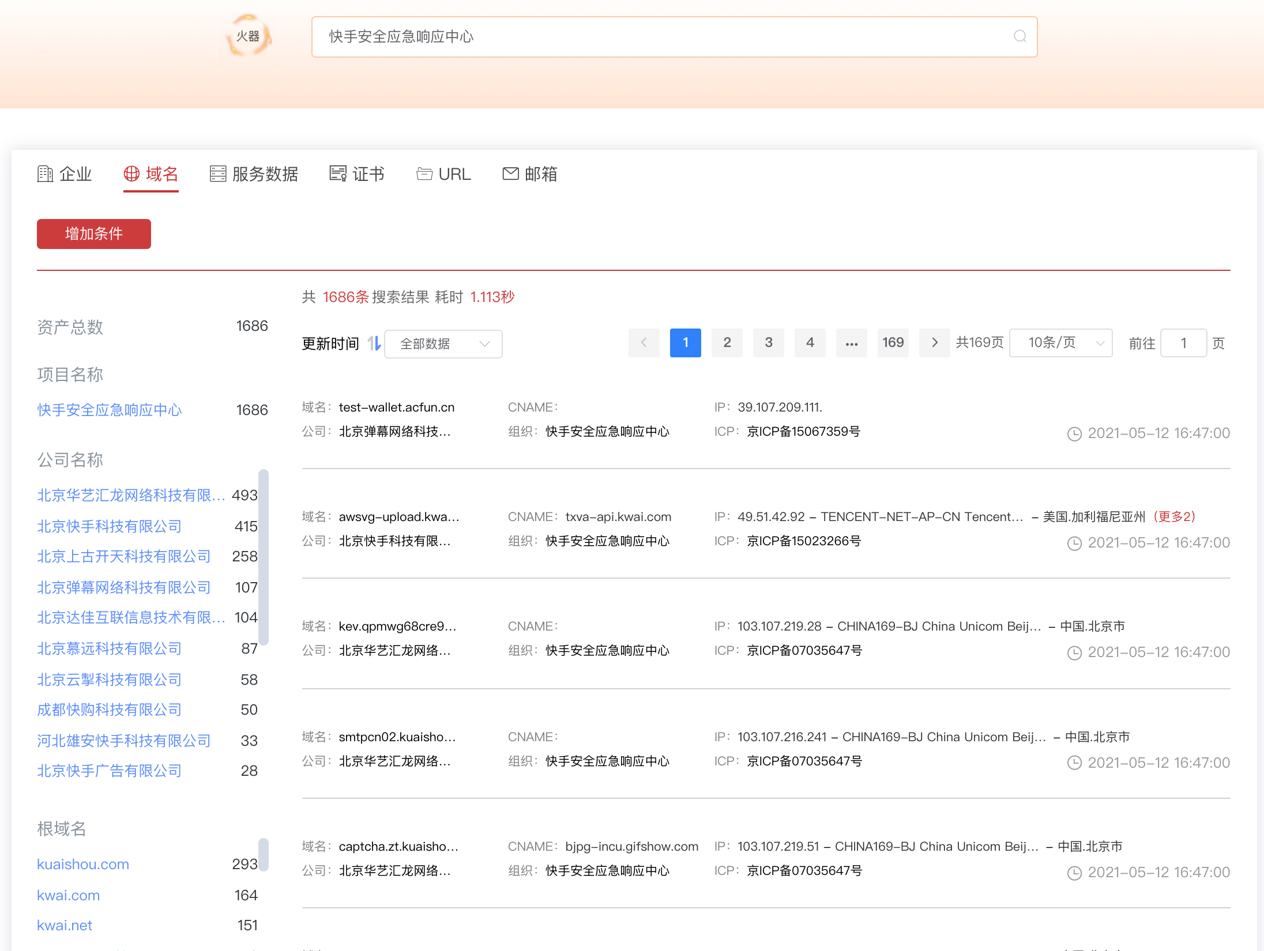
信息收集

Slide 14
信息分析

Slide 15
爬虫
扫描器
crawlergo
Rad
自建爬虫？
Xray
AWVS
御剑
阿D
自建扫描器？

Slide 16
SOAR

Slide 17
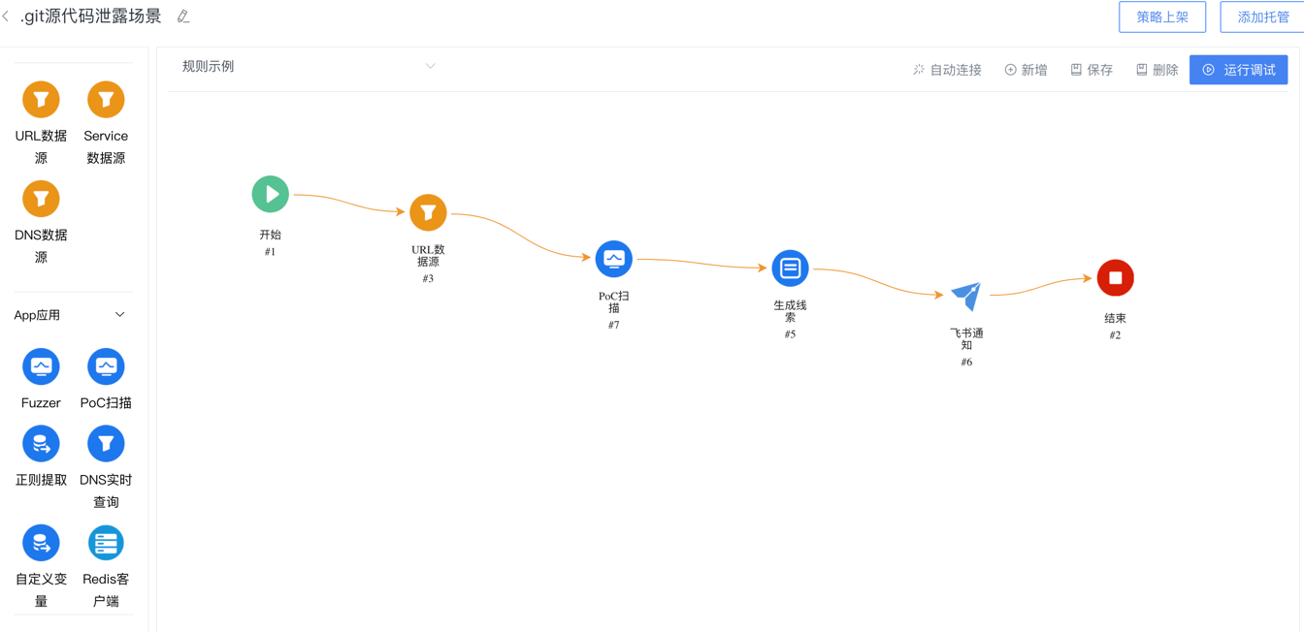
信息分析
可视化
数据分析
参数分析
域名解析分析
系统服务分析
……

Slide 18
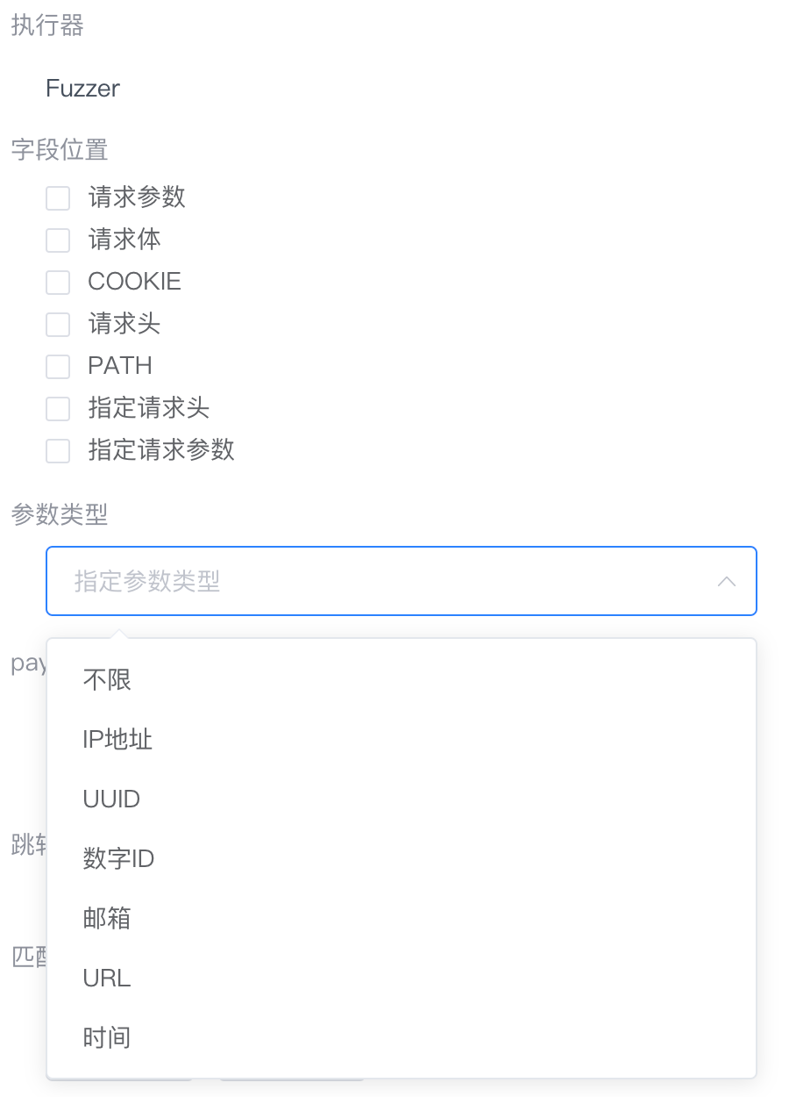
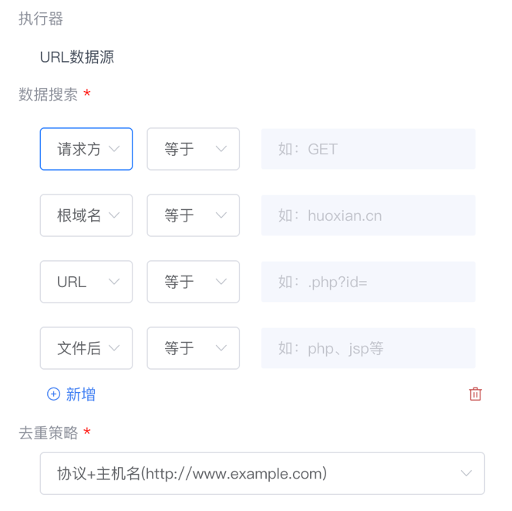
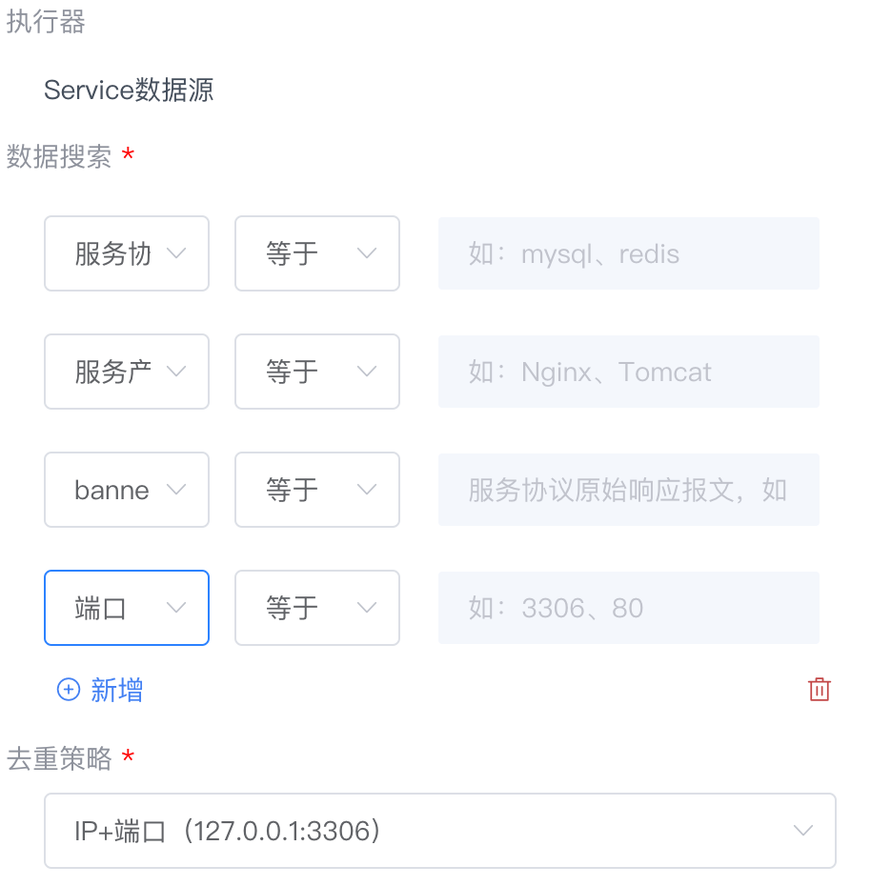
信息分析
参数分析
URL数据分析
系统服务分析

Slide 19
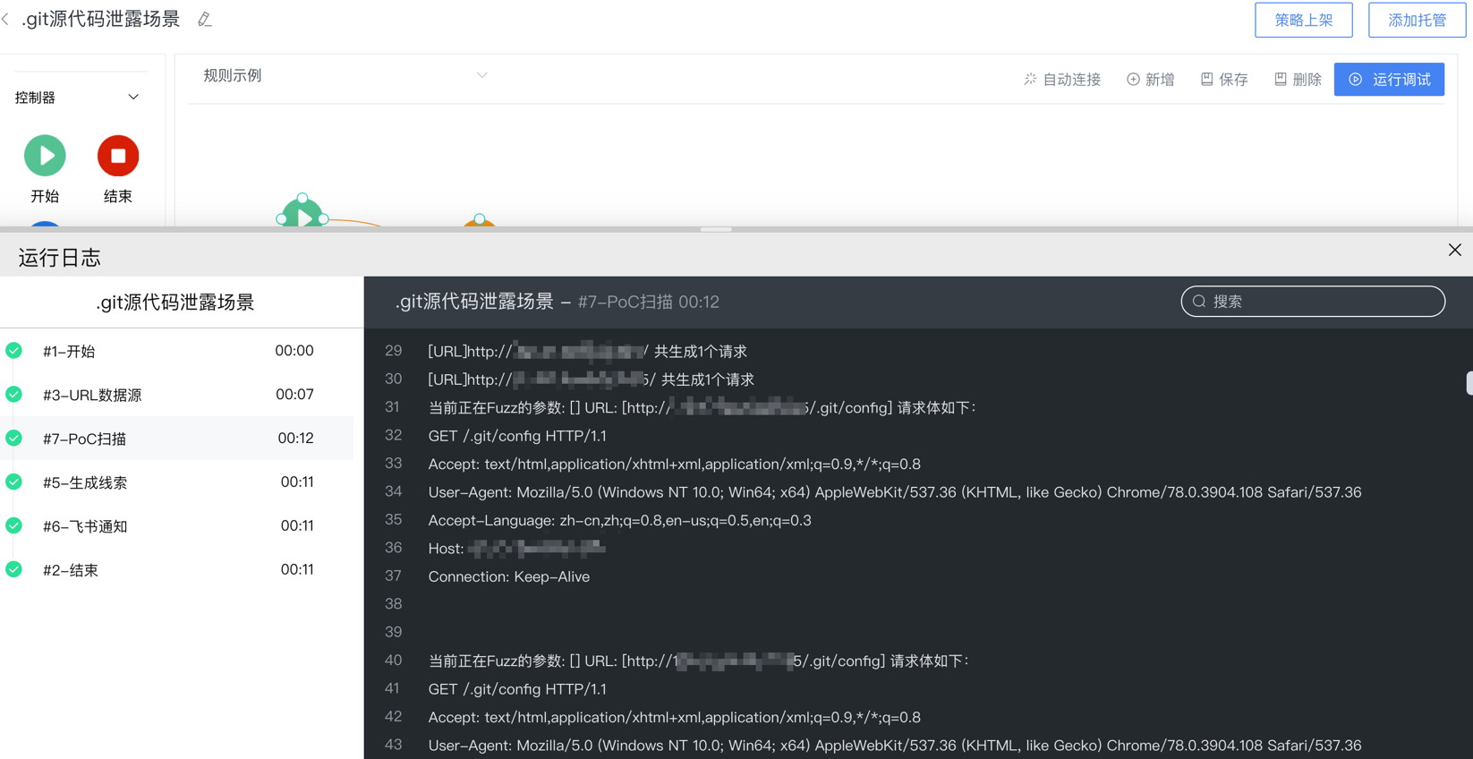

Slide 20
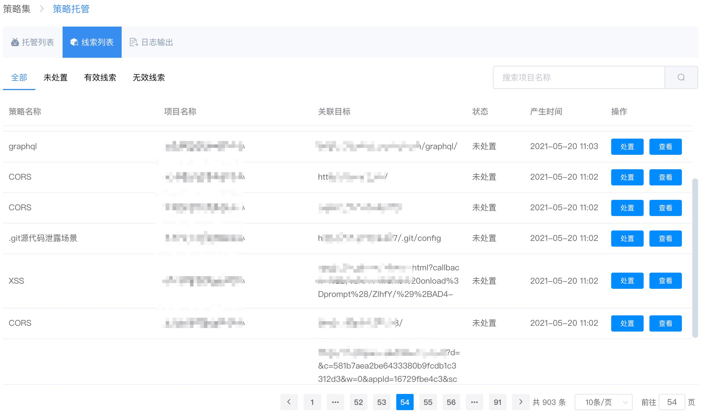

Slide 21
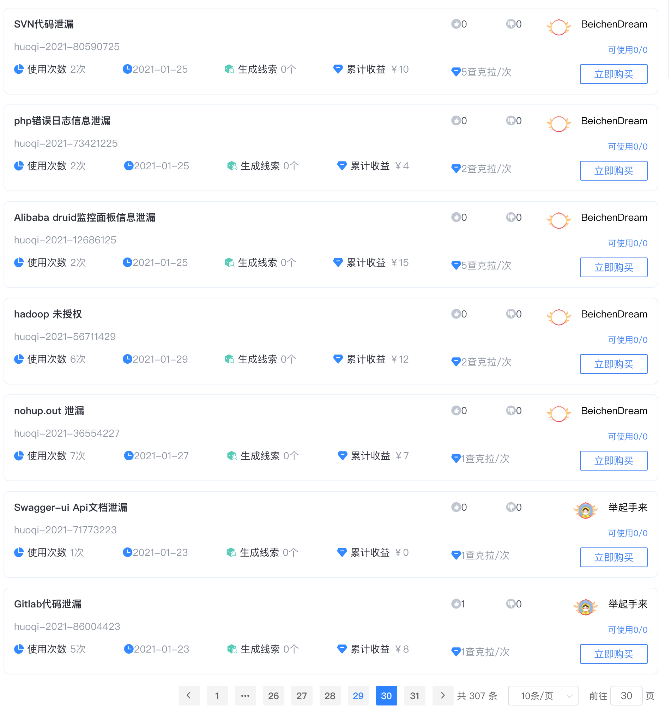
信息分析
Soar 可视化扫描器
针对历史漏洞、资产指纹等数据分析，生成丰富的扫描策略

Slide 22
测试方法

Slide 23
测试方法
自研业务系统
开源组件/系统
外部系统：通用漏洞少、业务逻辑漏洞多，挖掘难度大
内部系统：通用漏洞多，没有账号怎么办？
系统中使用了大量第三方组件，问题多但环境搭建繁琐 ……..
运维系统、管理系统等大量使用第三方开源组件，想要复现，没有环境
大量的开源系统（Apollo、XXL-Job、JumpServer等），代码审计时间周期长
如何构建武器库，提高挖洞的速度和质量？

Slide 24
测试方法
IAST

Slide 25
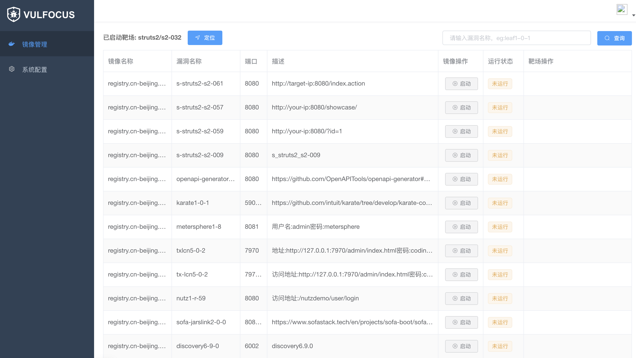
测试方法
在线靶场 – 快速验证N Day漏洞的Poc
联合Vulhub、VulApps两大靶场社区，共建漏洞复现环境
集成GitHub Star>1000的开源系统/组件
支持污点调用链的自动采集
基于vulfocus二次开发，火线社区用户均可使用
×

Slide 26
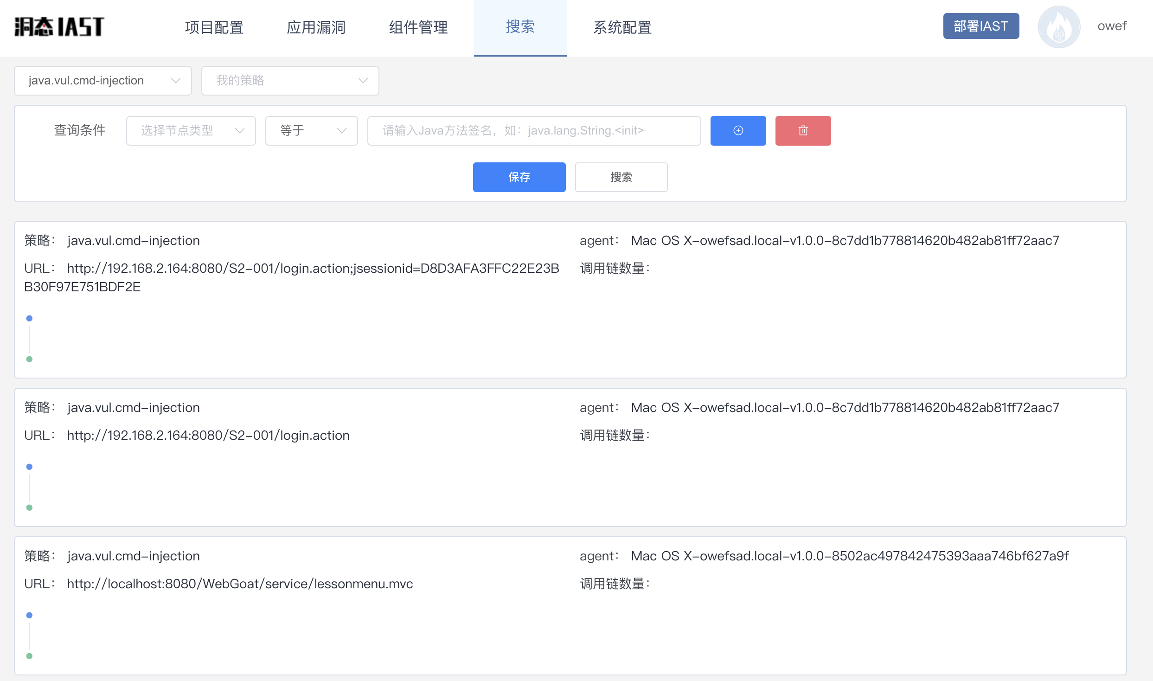
测试方法
海量数据 – 提升开源系统漏洞挖掘的效率
在线靶场提供了大量的开源系统，基于开源系统，可产生海量的污点调用链；分析污点调用链，发现隐藏的0 Day
案例：
- XXL-Job Admin-API RCE
- Apache Solr任意文件读取
- Apache Solr SSRF
- Apache Sentinel SSRF
- 等等
×

Slide 27
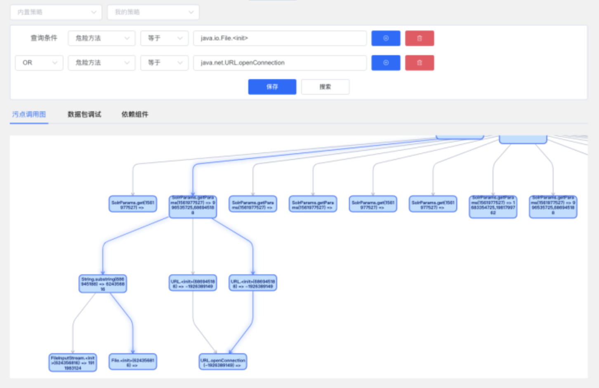
测试方法
Apache Solr任意文件读取与SSRF
buildRequestFrom方法构建SolrQueryRequest时，直接读取HTTP参数stream.url、stream.file，分别用于加载远程URL中的数据和加载本地File的数据。
Poc: http://x.x.x.x:8983/solr/new_core/debug/dump?stream.url=file:///etc/passwd&param=ContentStream&stream.file=/etc/passwd
如何利用在线靶场和海量数据提高挖掘开源系统漏洞的效率？

Slide 28
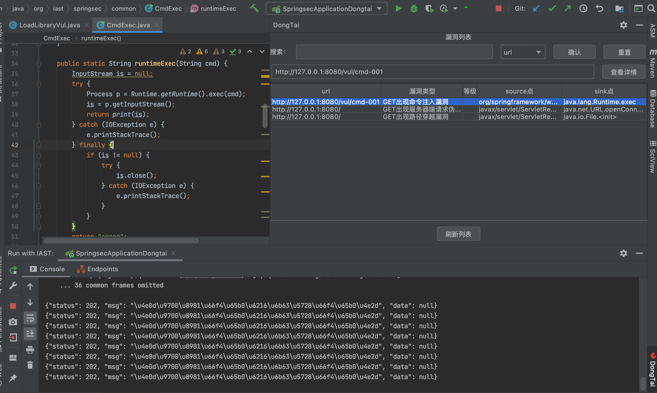
测试方法
IDEA插件：边调试、边挖洞

Slide 29
THANK YOU!

